Slide 1
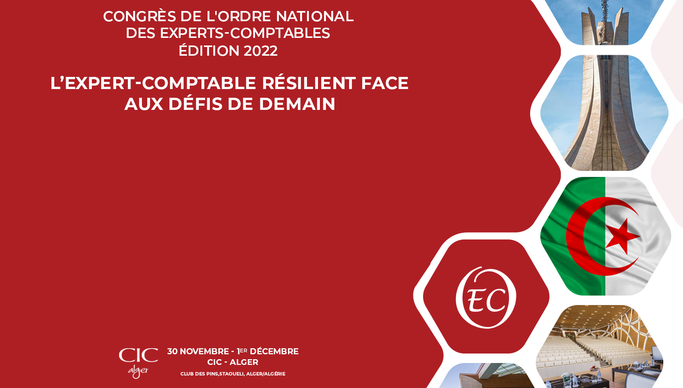
Les contraintes de la mise en œuvre de la nouvelle loi organique relative aux lois de finances
Présentée par : Dr OUDAI Moussa
Maitre de conférences (A) Ecole Supérieure de Commerce
oudai.moussa@hotmail.fr

Slide 2

Quelles sont les contraintes de la mise en oeuvre de la LOLF en Algérie ?

Slide 3
Contrainte 1 : Vulgarisation des exigences de la LOLF
Nouveaux principes budgétaires
Sincérité Transparence Performance Soutenabilité
Nouvelle classification des charges
Par activité Par nature économique Par grandes fonctions Par entité
Nouvelles comptabilités
Comptabilité budgétaire Comptabilité générale Comptabilité d’analyse des coûts
Certification des comptes
Sincérité Régularité Image fidèle

Slide 4
Contrainte 2 : Cadre juridique relatif à la comptabilité publique
Incompatibilité de la loi n° 90-21 du 15/08/1990, relative à la comptabilité publique et la LOLF remplaçant la loi n° 84-17 du 07/07/1984, relative aux lois de finances ;
Nécessite de mise en œuvre des dispositions des articles 81 et 82 de la LOLF, notamment afférent à la comptabilité générale

Slide 5
Contrainte 3 : Définition du périmètre d’intervention ordonnateur et comptable public
Comptabilité budgétaire
Engagement |  | Liquidation |  | Ordonnancement |  | Paiement
 |  |  |  | Comptabilité générale

Slide 6
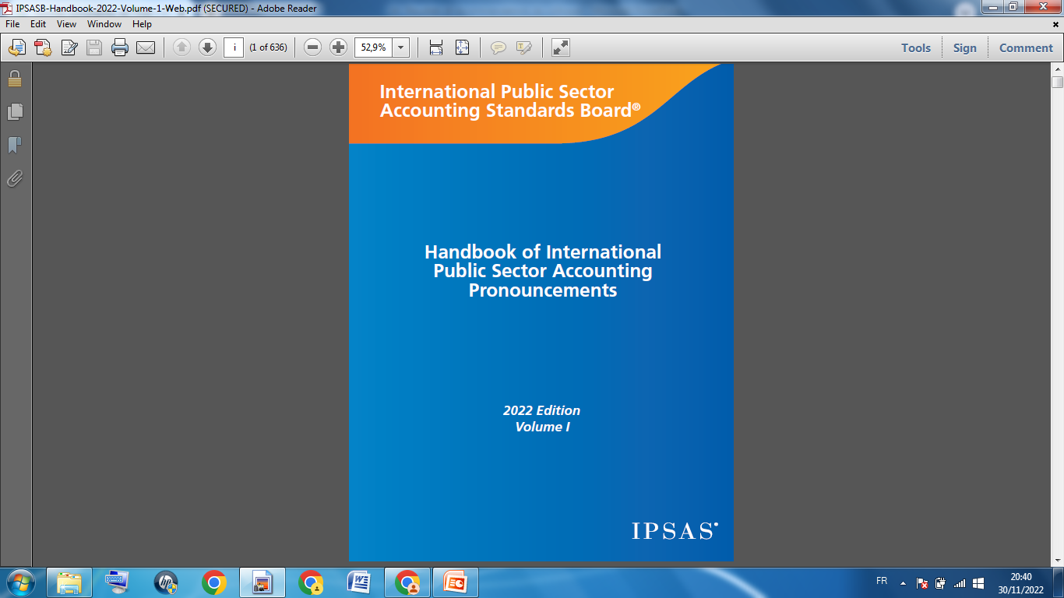
Contrainte 4 : Cadre juridique de la comptabilité générale des administrations publiques
Nomenclature comptable (expériences étrangères)
Classe 1 : Comptes de ressources à long et moyen terme Classe 2 : Comptes d’immobilisations Classe 3 : Comptes de stocks, en cours et comptes internes Classe 4 : Comptes de tiers Classe 5 : Comptes financiers Classe 6 : Comptes de charges Classe 7 : Comptes de produits Classe 8 : Comptes des engagements hors bilan Classe 9 : Comptabilité analytique budgétaire
Normes comptables de l’Etat
Plan comptable de l’Etat

Slide 7
Contrainte 5 : Divergences entre la nomenclature budgétaire et la nomenclature comptable
Nomenclature budgétaire |  | Nomenclature comptable
Titre 1 : Dépenses de personnel |  | Charges de personnel
Titre 2 : Dépenses de fonctionnement des services |  | Charges de gestion courantes
Titre 3 : Dépenses d'investissement |  | Comptes d’immobilisations
Titre 4 : Dépenses de transfert |  | Charges de transfert
Titre 5 : Dette publique |  | Charges financières
Titre 6 : Dépenses d'opérations financières |  | Autres immobilisations financières
Titre 7 : Dépenses imprévues |  | Provisions pour charges
Divergences entre la nomenclature budgétaire et la nomenclature comptable

Slide 8



Contrainte 6 : Nécessité d’un système intégré de gestion budgétaire et comptable de l’Etat
ERP ?
Infrastructures informatiques ?
Connexion ?

Slide 9

Contrainte 7 : Elaboration du bilan d’ouverture de l’exercice 2023

Slide 10
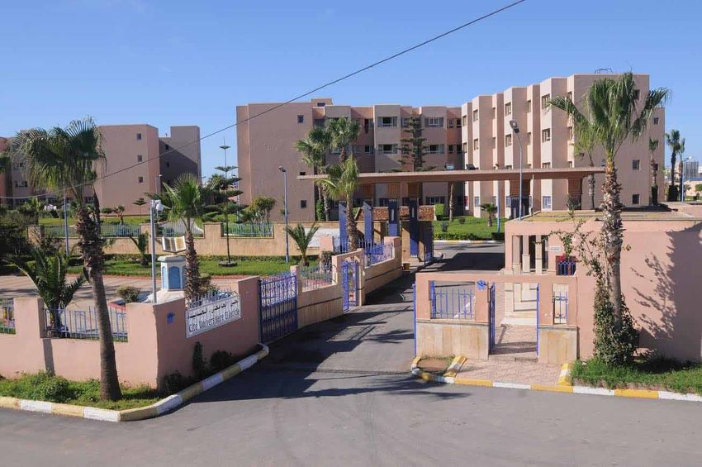
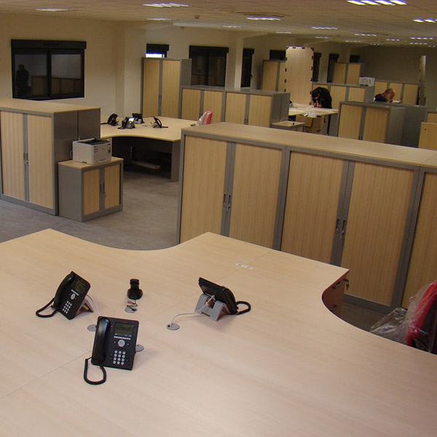

Contrainte 8 : Inventaire des immobilisations
Recensement et évaluation ?
Biens immeubles
Biens meubles
Prêts

Slide 11
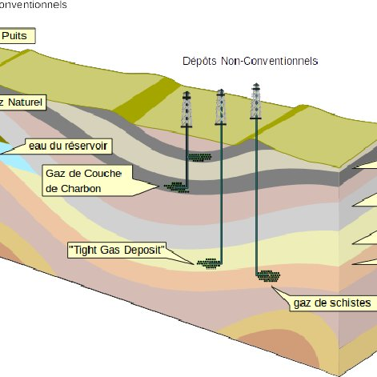

Contrainte 9 : Inventaire des immobilisations
Recensement et évaluation ?
Sous-sol
Réserves d’or et autres mines

Slide 12


Contrainte 10 : Inventaire des stocks
Recensement et évaluation ?
Fournitures

Slide 13
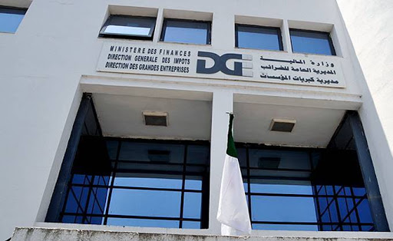

Contrainte 11 : Inventaire des créances
Recensement et évaluation ?
Créances fiscales
Créances hors budget

Slide 14

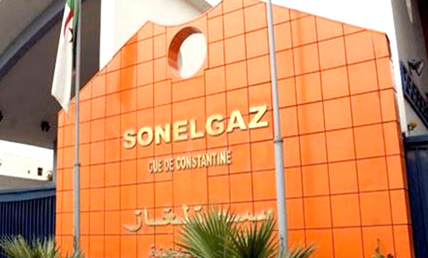

Contrainte 12 : Inventaire des dettes
Recensement et évaluation ?
Emprunts et autres dettes à long terme
Dettes fournisseurs

Slide 15

Contrainte 13 : Formation du personnel face au délai de mise en œuvre de la LOLF
IPSAS
ERP
LOLF
Acteurs d’exécution des opérations de recettes et de dépenses

Slide 16



Contrainte 14 : Crise sanitaire COVID 19
Travail à distance
Confinement
Gel des regroupements en présentiel
Crise sanitaire COVID 19 durant la période 2020-2021

Slide 17

Quelles sont les recommandations possibles aux contraintes de mise en oeuvre de la LOLF en Algérie ?

Slide 18
Recommandations
Mise en place d’un cadre juridique régissant la comptabilité générale comme prévu par les dispositions des articles 81 et 82 de la LOLF ;
Création d’une instance de normalisation en comptabilité publique à l’instar des autres pays ;
Utilisation des expériences étrangères réussies (Canada / France / Gabon) ;
Mise en place de guides de performance et de comptabilité ;
Mise en place des NCE, du PCE, des règles de fonctionnement et de présentation des comptes ;
Mise en place d’un système intégré de gestion budgétaire et comptable de l’Etat afin de faciliter notamment la consolidation des comptes ;
Accélération du processus d’inventaire des biens de l’Etat.
La formation du personnel intervenant dans la chaine d’exécution des opérations budgétaires.

Slide 19
Merci

